Slide 1

TỰ NHIÊN VÀ XÃ HỘI
Bài 19: Ôn tập chủ đề:
Thực vật và động vật quanh em ( Tiết 2 )
Hoạt động khám phá
Câu 4. Hoàn thành phiếu quan sát theo gợi ý ở trang bên.

Slide 2
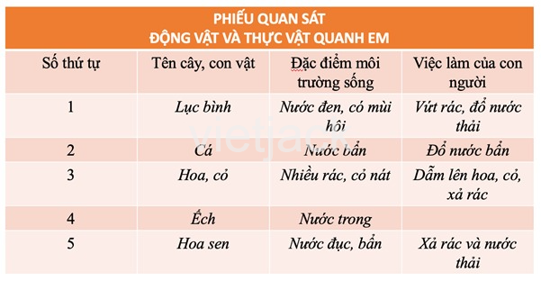
Bài 19: Ôn tập chủ đề:
Thực vật và động vật quanh em ( Tiết 2 )
Hoạt động khám phá
Câu 4. Hoàn thành phiếu quan sát theo gợi ý ở trang bên.

Slide 3

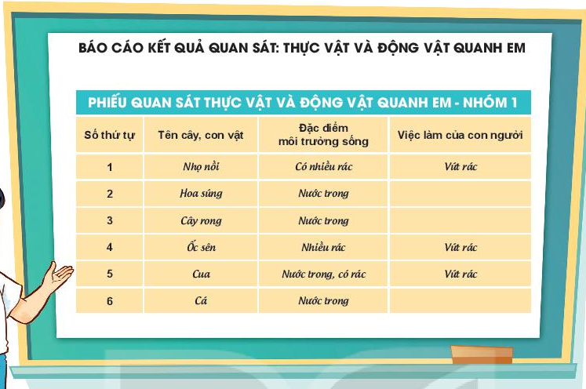
Bài 19: Ôn tập chủ đề:
Thực vật và động vật quanh em ( Tiết 2 )
Hoạt động thực hành
Báo cáo kết quả quan sát:

Slide 4
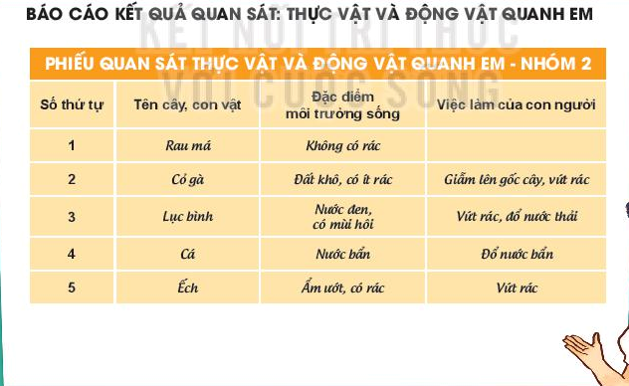
Bài 19: Ôn tập chủ đề:
Thực vật và động vật quanh em ( Tiết 2 )
Hoạt động thực hành
Báo cáo kết quả quan sát

Slide 5

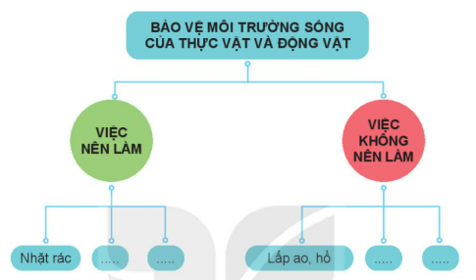
Bài 19: Ôn tập chủ đề:
Thực vật và động vật quanh em ( Tiết 2 )
Hoạt động vận dụng
Thảo luận và các việc nên và không nên làm để bảo vệ môi trường sống của thực vật và động vật nơi em đã quan sát theo gợi ý sau:

Slide 6
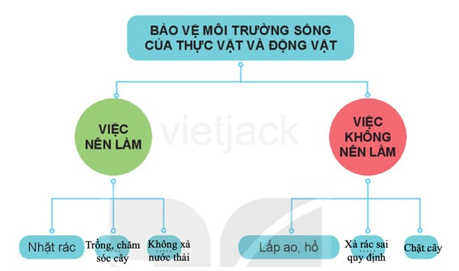
Bài 19: Ôn tập chủ đề:
Thực vật và động vật quanh em ( Tiết 2 )
Hoạt động vận dụng
Thảo luận và các việc nên và không nên làm để bảo vệ môi trường sống của thực vật và động vật nơi em đã quan sát theo gợi ý sau:

Slide 7
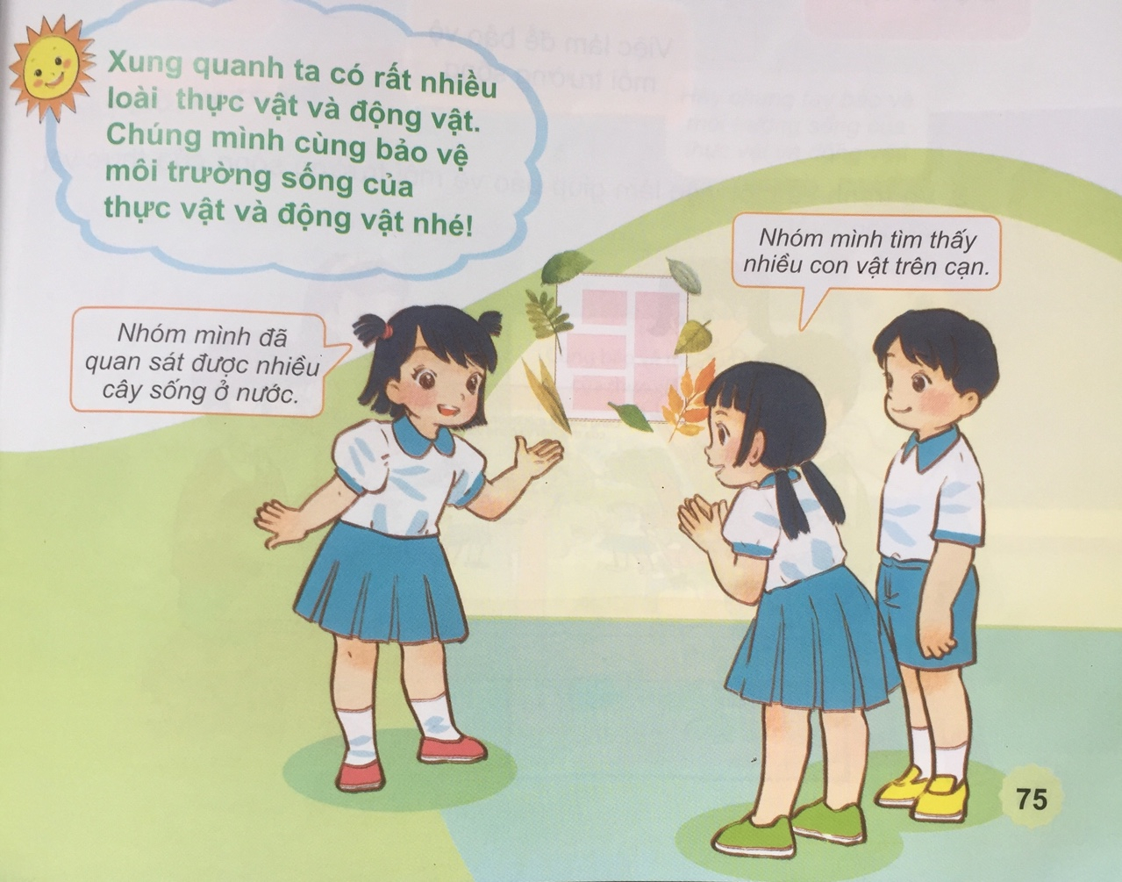
Bài 19: Ôn tập chủ đề:
Thực vật và động vật quanh em ( Tiết 2 )

Slide 8

CHÚC CÁC EM CHĂM NGOAN, HỌC GIỎI!

